Slide 1
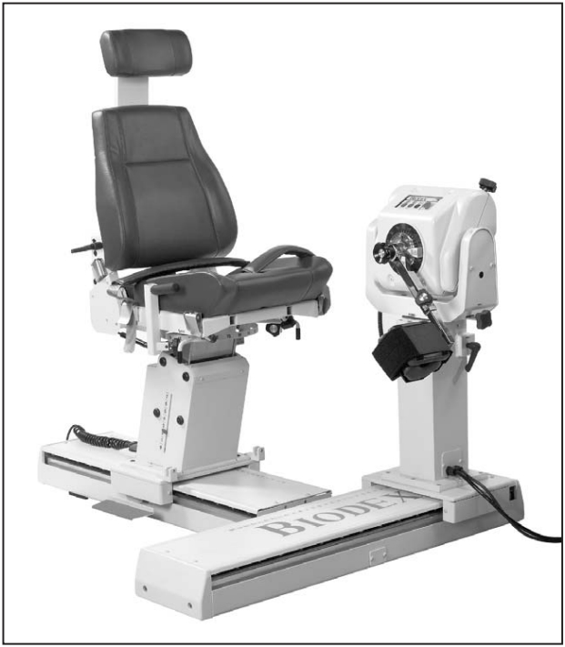
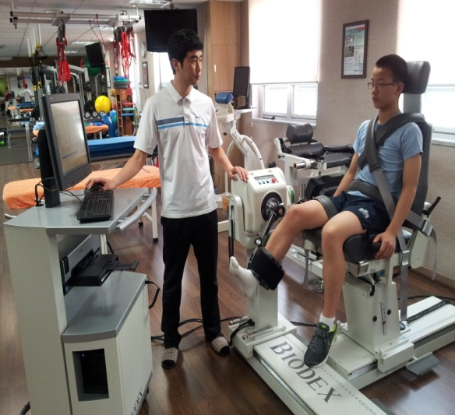
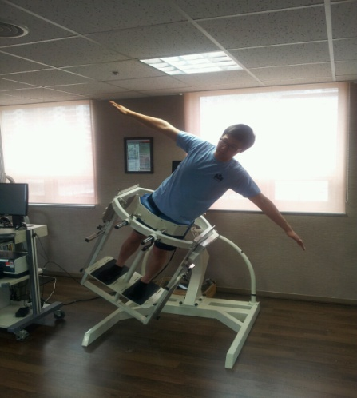
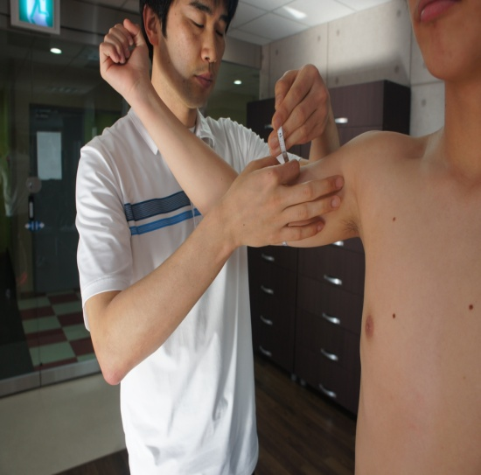
스포츠의학 & 재활센터
“스포츠 메디컬 테스트”

Slide 2
스포츠 메디컬 테스트 항목
기초체력테스트 (SM – test)
동적체평형검사 (Air balance test)
등속성운동검사 (Biodex – system4)
체성기능검사 (Screening test )

Slide 3
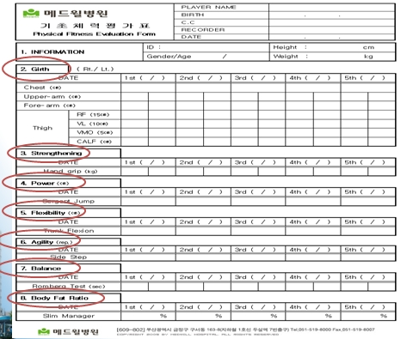
기초체력테스트 (SM – TEST)
근육둘레(GIRTH)측정
근력(STRENGTHENING) 측정
근파워(POWER)측정
유연성(FLEXIBILITY) 측정
기능수행(AGILITY) 측정
발란스능력(BALANCE) 측정
체성분(BODY FAT RATIO) 측정

Slide 4
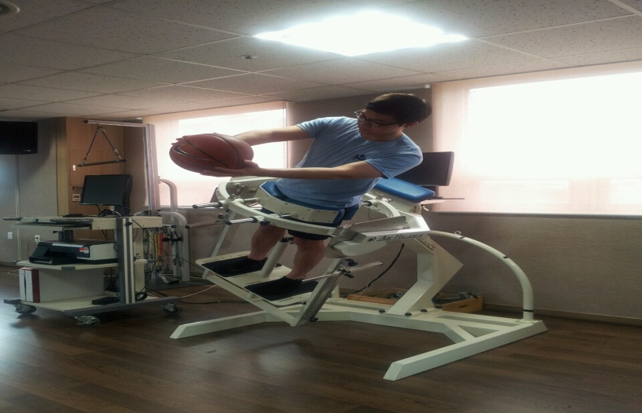
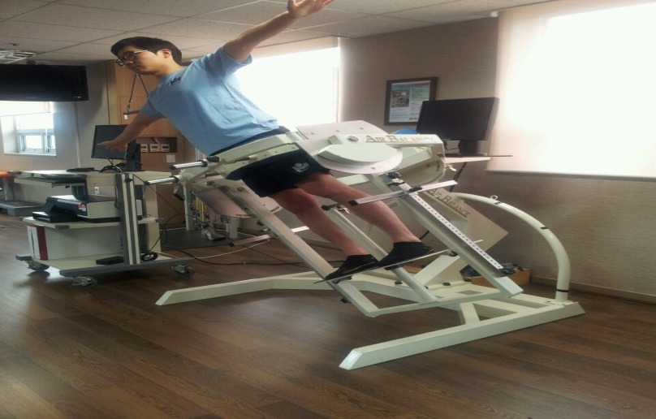
동적체평형(Air balance test)검사
중심점진단테스트
: 정적 균형능력검사
8방향진단테스트
: 동적 균형 및
지구력 검사

Slide 5
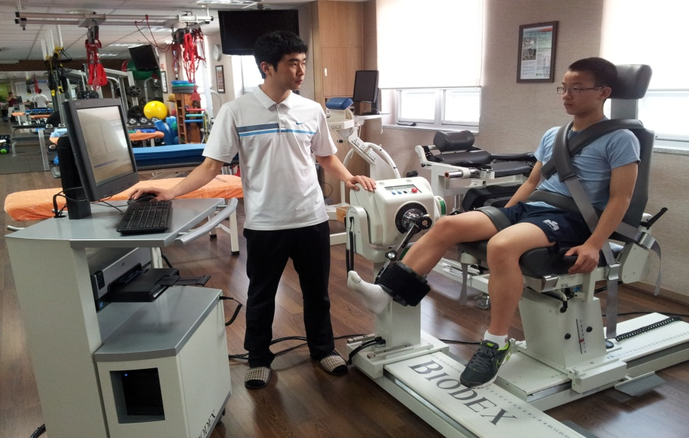
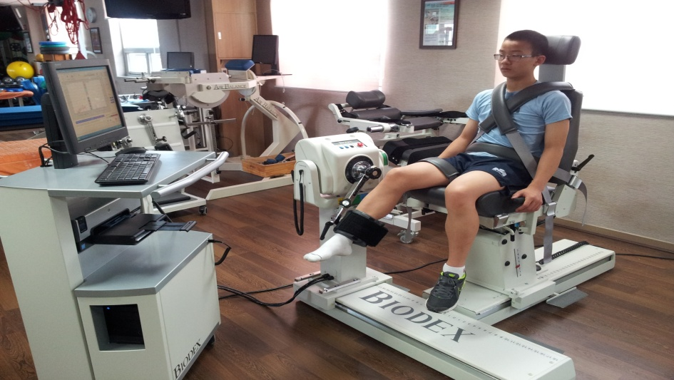
등속성운동검사
(Biodex – system 4)
각 속도에 따른
- 각 관절의 최대 근력
- 체중당 최대 근력
- 좌, 우측 비율 및 주동근
- 길항근 근육비율

Slide 6
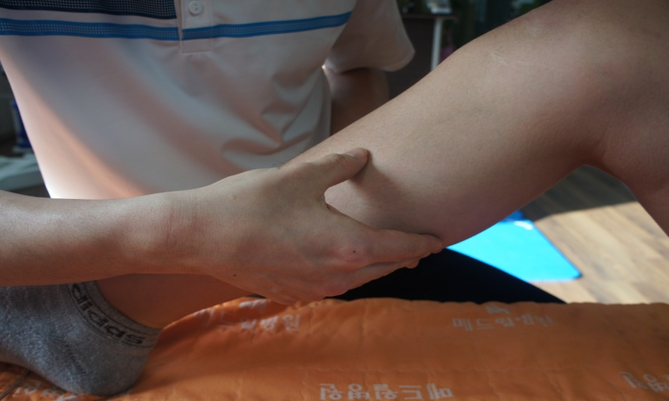
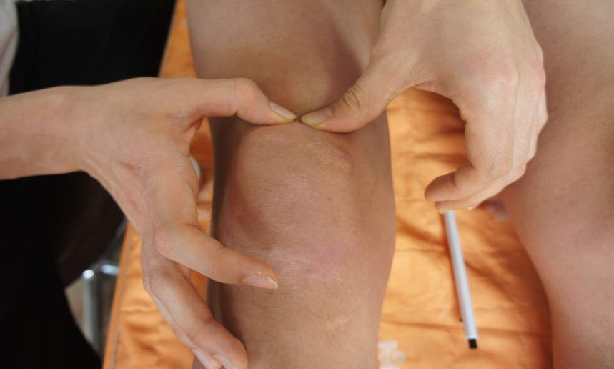
체성기능검사 (Screening test )
1. 자세 분석
2. 관절 운동범위 분석
3. 촉진 검사
4. 각 관절 특수검사

Slide 7
검 사 대 상
대외협력팀장
기획홍보팀장
치료팀장
섭외 후 센터와 일정 조율

Slide 8
테스트시간/일자
(무료검진 완료시점)
일정 : 특수 요일 지정
(화요일 혹은 목요일)
2. 시간 : 16:00 ~ 17:30

Slide 9
테 스 트 인 원
스포츠의학&재활센터 예상인원
일 3~4명 (시범적으로 주1회, 적정인원 월 20명 예상)
학교 및 단체의 일정에 따라 검사인원 유동적 변경
스포츠의학센터의 환자수급에 따라 확대 결정
섭외학교의 검사인원이 많은 경우
대외협력팀장과 스포츠센터의 상황에 따른 조율

Slide 10
“스포츠 메디컬 테스트” 실무조율
- 용어 정리 ; 스포츠 메디컬 테스트??
- 무료 검진의 형태
; 대외협력팀 섭외 & 스포츠 센터 실무진 일정 조율
- 테스트 결과 분석 및 보고
: 스포츠 센터 테스트 후 결과 보고서 작성(3일이내)
: 결과 보고서 발송
(대외협력팀장과 실무진 직접 방문 전달)

Slide 11
연락처
부산광역시 금정구 구서동 163-8
메드윌병원
스포츠의학 & 재활센터
T 051-519-8061
F 051-519-8069
팀장 이승훈(010-7252-8970)
대외협력팀장 신은주(010-6570-5326)
기획홍보차장 최민호(019-525-8190)

